Slide 1
数据结构概述
谷方明
fmgu2002@sina.com

Slide 2
例1：排序问题
输入：n 个数的一个序列 a₁, a₂, …，a_{n}
输出：输入序列的一个排列 a_{i1} , a_{i2} , …，a_{in} ，满足a_{i1} ≤ a_{i2} ≤ … ≤ a_{in}

Slide 3
研究的问题
  分析
  编写一个能运行的程序
  编写一个有效(efficient)的程序（满足资源限制）
  数据结构研究：组织数据（结构化信息）的方法，以支持有效的处理。

Slide 4
课程地位
计算机科学的核心课
  算法 + 数据结构 = 程序
重要的专业基础课
  编译原理：栈、语法树
  操作系统：队列、目录树、死锁（环）
  ……
计算机相关专业的考研课

Slide 5
教材和参考书
教材：《数据结构》第2版，刘大有等编著，高等教育出版社，2010年9月；
参考书
  《数据结构与算法分析》，Mark Allen Weiss
  《算法导论》，CLRS，潘金贵，机械工业出版社
  《数据结构与算法分析》，Clifford A. Shaffer
  《计算机编程艺术》，Donald E. Knuth
  《STL源码剖析》，侯捷 ，华中科技大学出版社

Slide 6
课程说明
课程特点
  难
  必须过关（能力）
学习方法
  动手编程；
  阅读经典参考书；
学 时：理论课（48） ＋ 实验课（32）
考核方式：平时（出勤+作业）；实验；考试；

Slide 7
1. 数据
数据是对象的表示。
即按照适合于通信、解释或处理（借助人或自动装置）的方式所形成的关于事实、概念或指令的表示。
数据是计算机程序要处理的“原料”，是所有被计算机识别、存储和加工处理的符号的总称。

Slide 8
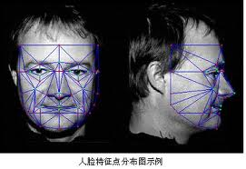
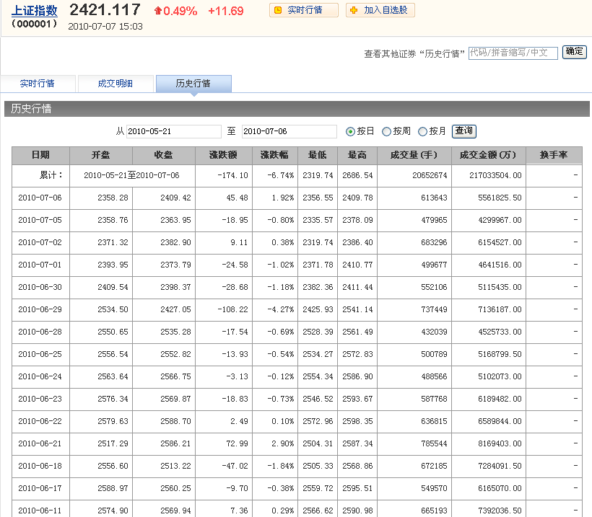

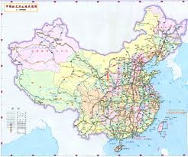
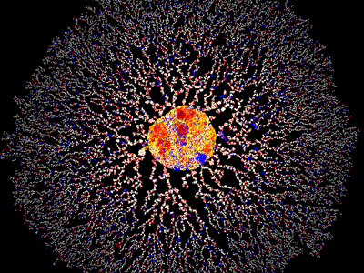
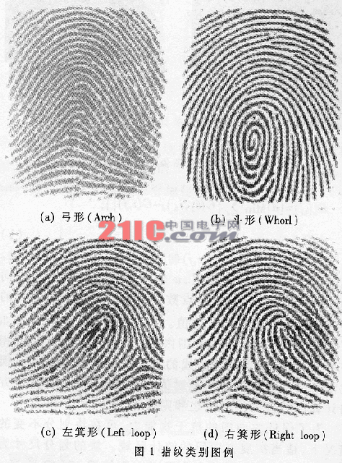
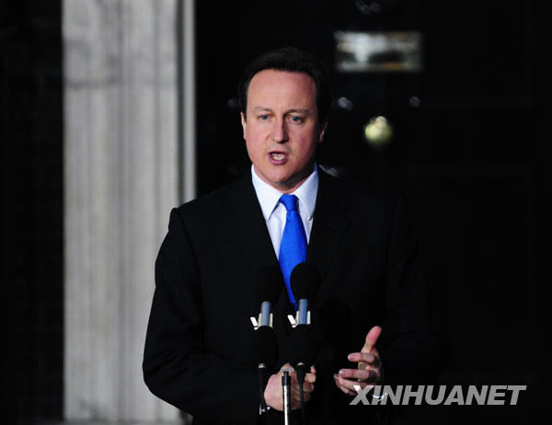
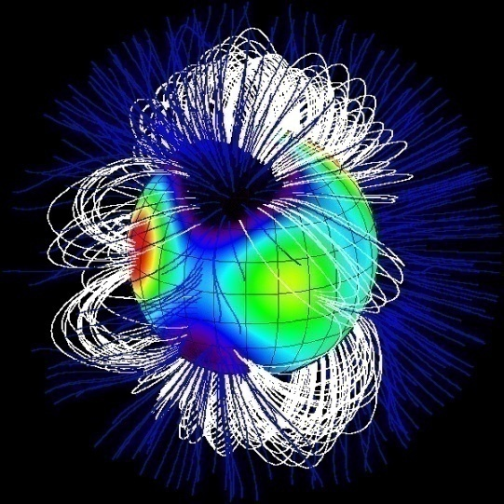
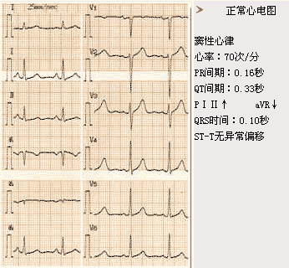

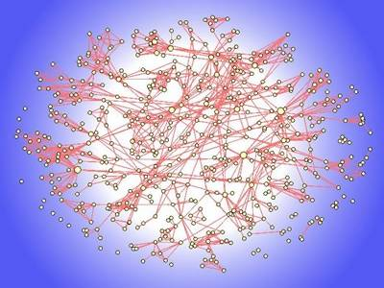
Notes:
添加各类数据的解释

Slide 9
数据元素
数据元素是组成数据的基本单位，也称数据成分、元素、结点等 。数据元素可大可小，在程序中通常把一个数据元素作为一个整体来考虑和处理
数据元素可由若干数据项（域或字段）组成。

Slide 10
例2 学生信息表
学号 | 姓名 | 学院 | 班级 | 性别
53161216 | 李沅津 | 计算机学院 | 531616 | 男
53161601 | 朱锐 | 计算机学院 | 531616 | 女
53161602 | 王中禹 | 计算机学院 | 531616 | 男
53161603 | 王登泰 | 计算机学院 | 531616 | 男
53161604 | 张一帆 | 计算机学院 | 531616 | 男

Slide 11
数据
1 李沅津
2 朱锐
+ 结构
3 王中禹
4 王登泰
5 张一帆
3 王中禹
序号 | 姓名
1 | 李沅津
2 | 朱锐
3 | 王中禹
4 | 王登泰
5 | 张一帆
2 朱锐
5 张一帆
1 李沅津
4 王登泰
1 李沅津
2 朱锐
3 王中禹
4 王登泰
5张一帆

Slide 12
2. 数据结构
数据结构由三部分组成
  数据的逻辑结构
  数据的存储结构
  运算（操作）

Slide 13
2.1 数据的逻辑结构
数据的逻辑结构是指数据元素及其间的逻辑关系。
可形式定义为一个二元组：L = ( N, R)
  N 是有限结点集合，
  R 是 N 上的二元关系 r 的集合
图形化表示
  将数据元素抽象为结点
  数据元素间的关系抽象为连接结点的边。

Slide 14
例3 L=(N,R)，
N={a, b, c, d, e} ,
R={r}，
r={<a,b>, <b,c>, <c,d>, <d,e>}
a b c d e

Slide 15
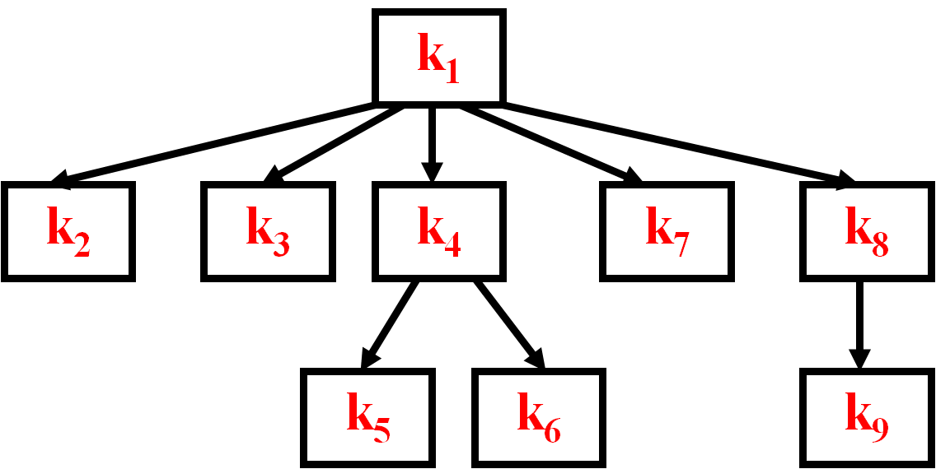
例4 L=(N,R), N={k₁,k₂,…,k₉}, R={r}，r={<k₁,k₂>, <k₁,k₃>, <k₁,k₄>, <k₁,k₇>,
<k₁,k₈>, <k₄,k₅>, <k₄,k₆>, <k₈,k₉>}

Slide 16
线性
树
图
逻
辑
结
构

Slide 17
逻辑结构说明
前驱后继描述
数据的逻辑结构在合适时简称为数据结构。
有些书将数据的逻辑结构分为集合、线性结构、树和图等四种类型. 集合的特点是：结构中的数据元素之间除了同属于一个集合的关系之外，别无其他关系.
集合

Slide 18
2.2 数据的存储结构（物理结构）
数据的存储结构是指：数据的逻辑结构在计算机中所需的存储空间、空间的构成结构及对该存储结构的访问方式等的总称。
数据的存储结构是建立一种由逻辑结构到存储空间的映射。
  例：学生信息表

Slide 19
1）顺序存储结构
把一组结点存放在地址相邻的存储单元里,结点间的逻辑关系用存储单元的自然顺序关系表达
302
A[0]
304
A[1]
306
A[2]
308
A[3]

Slide 20
2）链接存储结构
在结点的存储结构中附加指针字段，两个结点的逻辑后继关系用指针的指向来表达。
(a)可用存储空间
last
a₀
a₂
a₁
a₃ Λ
first
(b)创建若干个结点后

Slide 21
3）索引存储结构
索引表把整数索引值映射到结点的存储地址。
索引表存储一串指针，每个指针指向存储区域的一个数据结点。
0
V0
1
V1
2
V2
3
V3

Slide 22
4）散列存储结构
索引存储的一种延伸和扩展，利用散列函数进行索引值的计算，并通过索引表求出结点的指针地址。
f (v)
0
V0
v
1
V1
2
V2
3
V3

Slide 23
小结
四种存储结构
  顺序
  链接
  索引
  散列
存储结构要正确反映逻辑结构，并便于操作。
可以单独使用，也可组合使用。

Slide 24
2.3 对数据的操作（运算）
查找
排序
插入
删除
修改
……

Slide 25
2.4 数据结构概念
数据结构包括数据的逻辑结构、数据的存储结构和对数据的操作三方面内容
三者紧密相关，构成有机整体
  逻辑结构的不同会产生不同的数据结构。
  存储结构不同，即使逻辑结构相同，也会产生不同的数据结构。线性表是一种逻辑结构，顺序存储则为顺序表；链接存储则为链表；散列存储则为散列表。
  对数据的操作不同，即使其逻辑结构和存储结构相同，也可能对应着不同的数据结构。栈和队列。

Slide 26
相近概念
数据类型
  性质相同的数据元素的集合及其上定义的一组操作
  例：int
  实现了的数据结构；实现细节对用户透明
抽象数据类型（ADT）
  一组操作的集合；
  不涉及如何实现，用于设计决策阶段
  例: 学生信息表

Slide 27
2.5 数据结构简史
20世纪40年代
  电子计算机、数值计算，不存在数据结构
20世纪50年代
  数据类型增多（数组、记录、串和层次表 ）
20世纪60年代
  信息结构，Knuth 《计算机编程艺术》
20世纪70年代
  数据库（文件组织、存储 等），N. Wirth 《算法＋数据结构＝程序》
20世纪80年代 ：抽象数据类型（面向对象）
20世纪90年代 ：网络（图模型）

Slide 28
欧几里得算法
算法 E ( m , n . n )
/* 给定两个正整数m和n ，算法E求它们的最大公因数，输出结果在n中 */
E1. [求余数] r ← m MOD n .
E2. [余数为零？] IF r = 0 THEN RETURN n.
E3. [辗转] m← n. n←r. GOTO E1.▐

Slide 29
3. 算法(algorithm)
算法是有穷规则的集合。其中的规则规定了一个解决某一特定类型问题的运算序列。
此外，一个算法还有5个重要特性：
  1.有限性：算法必须在执行有限步后结束；
  2.确定性：算法的指令必须定义确切，无歧义；
  3.可行性：算法中的运算都必须是充分基本的；
  4.输入 ：一个算法有零个或多个输入；
  5.输出 ：一个算法有一个或多个输出；

Slide 30
算法的描述
自然语言
流程图（盒图、PAD图）
程序（C\C++、Java等）
自定义（伪代码）
教材上用PASCAL风格的算法描述语言ADL；代码使用的是C++语言。

Slide 31
例 计算以任意正实数为半径的圆的面积。（自然语言描述）
算法:
S1. 输入半径r.
S2. 计算圆的面积S=π*r * r
S3. 输出S.

Slide 32
例 计算以任意正实数为半径的圆的面积。（流程图描述）
开始
输入r
S=π*r * r
输出S
结束

Slide 33
例 计算以任意正实数为半径的圆的面积。（C程序描述）
int main()
{
double r,s,pi=3.14159265;
scanf(“%lf”, &r);
s=pi*r*r;
printf(“%lf\n”,s);
}

Slide 34
ADL描述
算法 Area ( r . s )
/* 给定圆的半径 ，算法Area求圆的面积s*/
A1. [初始化]
READ(r).
pi ←3.14159265
A2. [计算] s ←pi*r*r.
A3. [输出] WRITE(s).▐

Slide 35
算法定义的说明
算法和程序
  算法是程序的思想，程序是算法的实例
  不是所有的程序都是算法的实例
  有时不加区分的使用两者
算法的一个经典定义：算法就是定义良好的计算过程，它取一个或一组值作为输入，并产生一个或一组值作为输出。——《算法导论》

Slide 36
算法与数据结构的关系
算法与数据结构相互依存
  算法依附于具体的数据结构，数据结构直接关系到算法的选择和效率。
  对数据结构的操作由计算机来完成，这就要设计相应的插入、删除和修改等算法。
算法+数据结构=程序

Slide 37
算法的评价准则
一个好的算法通常考虑以下5个方面
  正确性
  时间效率：运行时间
  空间效率：占用内存
  可读性
  鲁棒性（ROBUSTNESS）
算法设计的基本要求
  正确性
  效率

Slide 38
4 算法的正确性证明
一个算法是正确的，是指对于一切合法的输入数据，该算法都会在有限时间产生正确的结果。
证明步骤
  算法有限步终止；
  算法终止时，得到正确结果；
算法的正确性一般通过数学方法证明，常用的数学方法除直接证明法外，还有反证法和数学归纳法。

Slide 39
数学归纳法
数学归纳法，通常被用于证明某个给定命题（定理）在整个（或者局部）自然数范围内成立。
数学归纳法依靠假设的事实来证明定理, 是用“有限”步骤解决“无限”步骤问题的一种严格证明方法。

Slide 40
例 证明由如下递归关系式
T( n ) = 0 当 n = 1
T( n ) = T(n − 1)+1 当 n > 1
可推出T ( n ) = n − 1，其中 n ≥ 1 .

Slide 41
证明
基础情形： n =1 时，T (1)=1−1= 0，结论成立。
归纳步骤：
假设T ( n − 1 ) = n − 2 成立，往证 T ( n ) = n − 1 成立。
由递归定义知：
n > 1 时，有T ( n ) = T ( n − 1 ) + 1
再由归纳假设：
T ( n ) = T ( n − 1 ) + 1 = n − 2 + 1 = n − 1
由数学归纳法推出T (n) = n − 1成立。▐

Slide 42
数学归纳法（第一数学归纳法）
设T是一个定理，n 是T中的正整数参数。数学归纳法表明，如果下面两个条件为真，则对于正整数参数 n 的任何值，T都是正确的：
基础情形：n = c 时，T成立。
归纳步骤：若 n = k-1 时T 成立, 则 n=k 时T也成立。
其中，c 是一个较小的正整数常量，n ≥ c .

Slide 43
强归纳法(第二数学归纳法)
基础情形：n = c 时，T成立。
归纳步骤：若对于所有的 n < k 时T 都成立，则 n = k 时T也成立。
强归纳法的假设条件更强；
两者等价；根据问题的情况选用；
第一数学归纳法的归纳步骤：
若 n = k-1 时T 成立, 则 n=k 时T也成立。

Slide 44
证明算法E的正确性
算法E有限步终止
r最大是min(m,n)，每次辗转相除，r至少减1
终止时得到正确结果，即证明：经过辗转相除，当r = 0时，得到的变量n的值n′是m和n的最大公因子。
  引理1.1 若m，n为正整数，r = m MOD n，则m和n最大公因子 等于 n和r 的最大公因子。

Slide 45
引理1.1证明
r 为m除以n所得的余数，则m可以表示为：m = kn + r。其中，k是正整数。
设m和n的公因子集为F，n和r 的公因子集为G 。
  任取c∈F，则 c 整除m，c整除n。而 r = m - kn，因此，c整除r，即 c∈ G, F ⊆ G。
  任取d∈G，则 d 整除n，d整除r。而m = kn + r，因此，d整除m，即 d ∈ F, G ⊆ F。
因此，F = G。即m和n的公因子等于n和r的公因子。特别地，m和n的最大公因子等于n和r的最大公因子。

Slide 46
证明：对n进行归纳
基础情形：n =1 时， m和n的最大公因数为1，此时，n′ = 1. 结论成立。
归纳步骤：
假设 n < k 时，n′是m和n的最大公因子，结论成立。要证明n = k 时，n′是m和n的最大公因子；
设第一次运行算法时，m = dn + r，m← n，n←r。由于r < k，由假设知：n′即为n和r的最大公因子。
由引理1.1，m和n的最大公因子等于 n和r的最大公因子。因此，n′是m和n的最大公因子。证毕。

Slide 47
作业
P22：1-1，1-2，1-5

